Slide 1
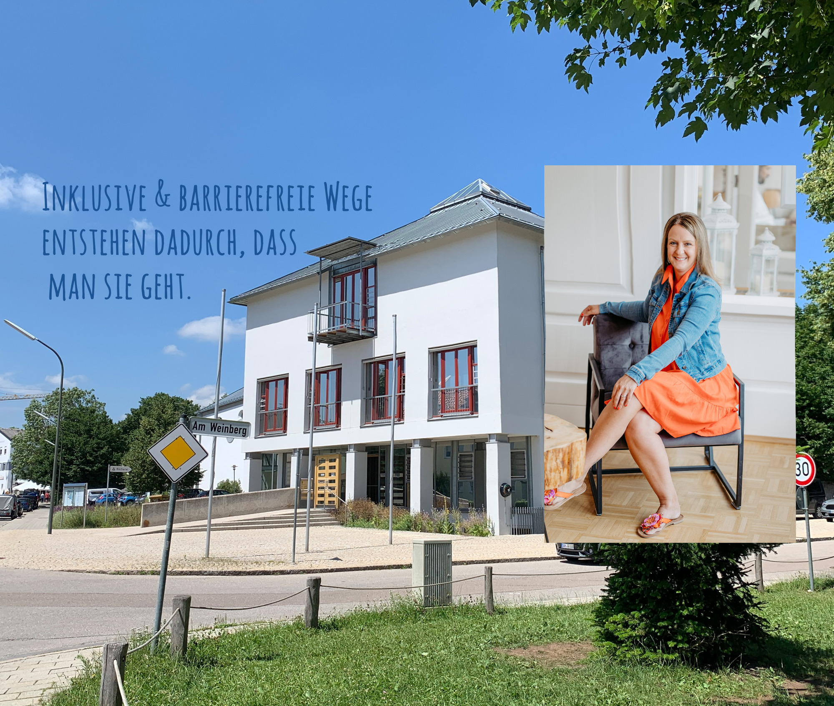
S a c h – u n d T ä t i g k e i t s b e r i c h t d e r B e h i n d e r t e n b e a u f t r a g u n g 2 0 2 2 / 2 0 2 3

Slide 2
A g e n d a
Ausstattung
Aufgaben & Schwerpunkte
Einblicke in Taten & Daten
Aktionen & Projekte

Slide 3
A u s s t a t t u n g
Technik und Räume – Gemeinde
Laptop – Gemeinde
Telefon / AB / E-Mail-Account / Homepage-Seite – Gemeinde
Facebook & Instagram – Privat
1 Mobil-Telefone – Privat

Slide 4
A u f g a b e n & S c h w e r p u n k t e
Vertretung der Interessen von Menschen mit Behinderungen & Angehörige
Individuelle Beratung für Menschen mit Behinderungen & Angehörige
Beratung lokaler Institutionen und Vereine
Netzwerk- und Kooperationsarbeit
Abbau von Alltagsbarrieren, Förderung von Inklusion
Mitwirkung bei der Bauplanung des öffentlichen Raums
Öffentlichkeitsarbeit

Slide 5
B e s p r e c h u n g e n mit:
Aufgabenfindung & Organisationsentwicklung
Gemeinde/Personal
Ortsbegehungen
⇨ Austausch & Absprachen über
E-Mail, WhatsApp, Video-Call, Telefon

Slide 6
B e s p r e c h u n g e n
 | 2022 | 2023
Übergabe mit Frau Irlenborn | 2 | 3
mit Gemeinde (BM, Geschäftsführung, Personal) | 9 | 10
mit Bauamt (Herr Kölbl, Herr Ratycz) | 2 | 6
mit Homepage-Beauftragte (Frau Stark) | 6 | 14
mit Wahllokal-Beauftragte (Frau Dürr, Frau Rost) | 1 | 5
mit Christkindlmarkt-Beauftragte (Frau Rost, Frau Seethaler) | 6 | 4
Ortsbegehungen | 3 | 8

Slide 7
B e r a t u n g e n und Zusammenarbeit
Gemeinde-Bürgerinnen & Bürger
Gemeinde, Institutionen & Vereine
Sprechstunde in Präsenz & Telefon
Hausbesuche
Vor-Ort-Termine
E-Mail
Mobil per WhatsApp

Slide 8
B e r a t u n g e n f ü r B ü r g e r * i n n e n
Beratung Widerspruch Pflegegrad
Begleitung/Beratung inklusives Wohnprojekt
Beratung Persönliches Budget
Beratung/Beantragung Parkausweis
Unterstützung Teilhabe am Arbeitsplatz (Außenarbeitsplatz)
Auskunft zur Sinnhaftigkeit Behindertentestament
Beratung inklusive Einschulung
Beratung Probleme am Arbeitsplatz/Ausbildung
Unterstützung Sponsorensuche zur Teilnahme am Paralympischen Reitsport
Beratung zum WC Euro-Schlüssel
Beratung zur Beantragung Landespflegegeld
Beratung zum Merkzeichen im Schwerbehindertenausweis
Aufklärung zur inklusiven Reitferienwoche
Aufklärung/Beratung zum Umgang mit Arbeitskollegen mit Autismus

Slide 9
Beratungen & Zusammenarbeit für & mit I n s t i t u t i o n e n
Austausch mit Gabi Giosele Inklusionsbeauftragte Kindergarten St.Peter, Ampermoching
Barrierefreie Homepage : Erweiterung Leichte Sprache
Steinbockbeitrag der Inklusionsbeauftragten: Erweiterung in Leichte Sprache, Briefzusatz: Hinweis Leichte Sprache
Barrierefreie Bushaltestelle: von-Mandl-Straße inkl. Aufmerksamkeitsfeld an der Straßenüberquerung von-Mandl-Straße (Aufmerksamkeitsfeld noch nicht umgesetzt)
Mitwirkung: Ideenwerkstatt JUZ Hebertshausen inkl. Vorherige Bedarfsabfrage bei Menschen mit Behinderung
Beratung bei der Umsetzung einer inklusiven Reitferienwoche: Reitschule Waldfrieden
Beratung und Umsetzung inklusiver Weihnachtsmarkt am 3.12.2022 inkl. Begehung
Inklusiver Mandelstand am Weihnachtsmarkt 3.12.2022 mit Besetzung von Menschen mit und ohne Behinderung
Mitwirkung an Planung Spielplatz Prittlbach
Kontaktaufnahme zur Beratungsstelle Bezirk Oberbayern Frau Falk (zuständig für Lkr. Dachau)
Mitarbeit Workshop zum Konzept „Neue Holzschleiferei“
Begehung Rathaus mit Herrn Claus (Bayerischer Blinden- und Sehbehindertenbund) bezüglich Nachrüstung des Rathauses für Blinde und Menschen mit Sehbehinderung
Teilnahme am Arbeitskreis im Bayerischen Landtag zum Thema Gesundheit/Pflege
Umsetzung barrierefreie Wahllokale zur Landtagswahl 2023

Slide 10
N e t z w e r k & K o o p e r a t i o n
Behindertenbeauftragung Dachau / Landkreis Dachau
Reitschule Waldfrieden Hebertshausen
Nachbarschaftshilfe in der Gemeinde H. e.V.
Jugendzentrum Hebertshausen
Kinderkrippe/-garten St. Peter, Ampermoching
Pfarrkindergarten St. Georg, Hebertshausen
Gemeindebücherei
Martin Mayr, Büro für Leichte Sprache
MiA e.V. Münchner inklusive Arbeitswelt
Stephanie Burgmaier, Bezirksrätin Bezirk Oberbayern
Herr Weißhäupl, EUTB (Ergänzende unabhängige Teilhabeberatung)
Stefanie Otterbein, Fachstelle Demografie Managen Landratsamt Dachau
Bernhard Claus, Bayerischer Blinden- und Sehbehindertenbund e.V.
Josef Mederer, ehemaliger Bezirkstagspräsident Bezirk Oberbayern
Cafe Miteinand, Inklusionscafe Bad Tölz
Feuerwehr Hebertshausen
Senionrenbeauftragte Gemeinde Hebertshausen
Senioren Hebertshausen, Ampermoching

Slide 11
S t e l l u n g n a h m e n
Schriftlich / Offiziell / Gesetzlich / Verpflichtend
2022 ⇨ 1 x 2023 ⇨ 0
Radweg: Hebertshausen - Unterweilbach

Slide 12
E m p f e h l u n g e n
Fortbildung Barrierefreies Bauen für Gemeinde-Mitarbeiter/Mitarbeiterinnen
Barrierefreie Wahllokale
Nachrüstung Barrierefreiheit Bushaltestelle
von-Mandl-Straße
Installation Aufmerksamkeitsfeld Überquerung von-Mandl-Straße für Menschen mit Sehbehinderung
Elektrischer Türöffner Rathaus
Blindenleitsystem Außen-Eingangsbereich Rathaus
Berücksichtigung von Menschen mit Behinderung, die in der Gemeinde beschäftigt sind: z.B. bei der Planung von Betriebsausflügen etc.
Barrierefreie und inklusive Gestaltung des Weihnachtsmarktes
Nachjustieren der Homepagebeiträge in Leichte Sprache, sowie Hinweis auf Brief, dass dieser auch in Leichter Sprache erhältlich ist.
Buchvorschläge Leichte und Einfache Sprache an Bücherei
Buchvorschlag an Kindertagesstätten und Bücherei „Ich bin Mari“ zur Aufklärung Behinderung im Kleinkindalter

Slide 13
Ö f f e n t l i c h k e i t s a r b e i t
Gemeinde-Homepage
Gemeinde-Blatt Steinbock auch in Leichter Sprache
Tagespresse Merkur & SZ
Social Media Facebook & Instagram
Facebook 286 Follower auf Instagram 287 Follower

Slide 14
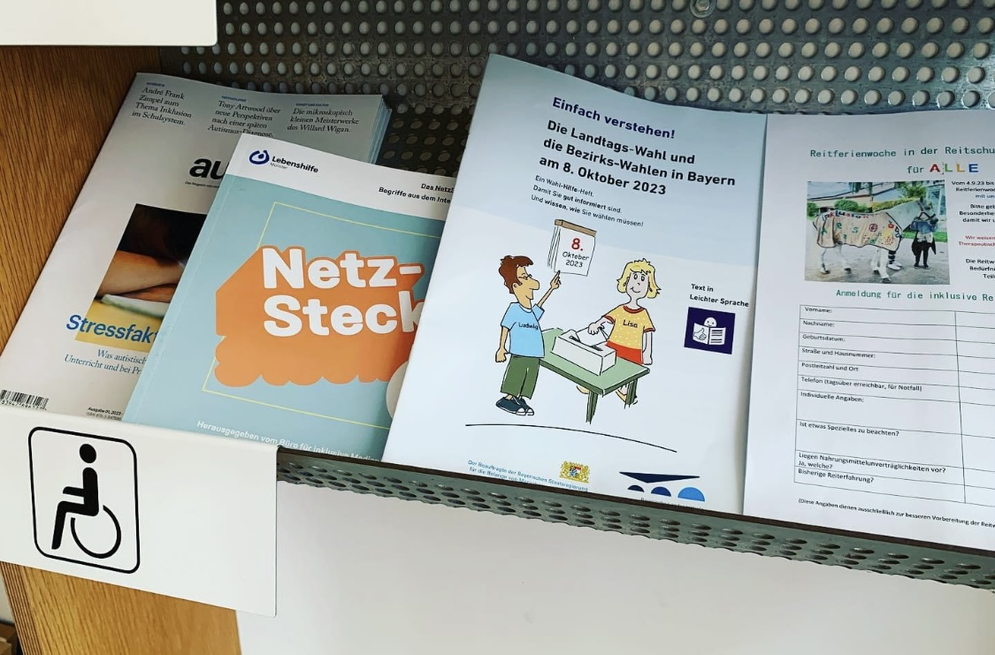
A n s c h a f f u n g e n
Informationsbroschüre „Autismus“, Autismus-Verlag, Quartalsweise
div. Literatur in Leichte/Einfache Sprache (Kooperation Gemeindebücherei Hebertshausen)
Wahlhilfeheft zur Landtags- und Bezirkstagswahl
div. Informationsbroschüren; Bundesministerium für Soziales

Slide 15
F o r t b i l d u n g e n
Workshop „Alles was Recht ist“ Lebenshilfe

Slide 16
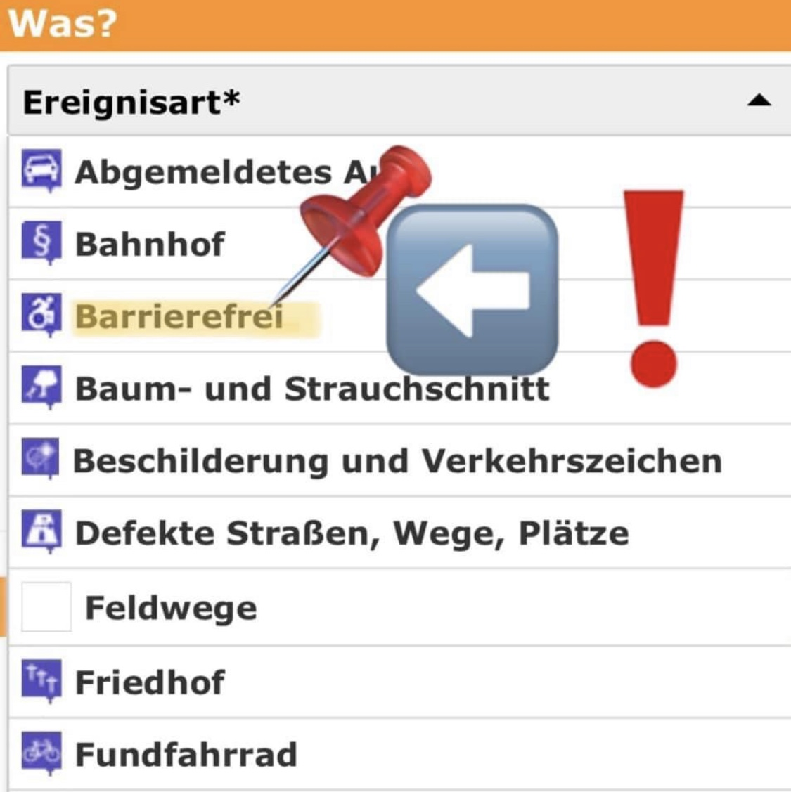
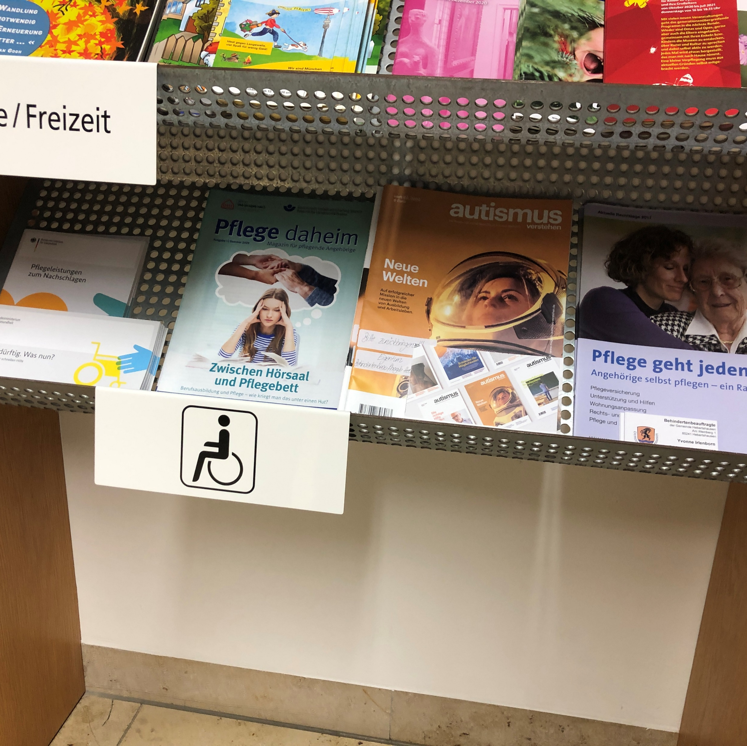
S t r u k t u r e l l e O r g a n i s a t i o n s e n t w i c k l u n g
Informationsauslage für M. m. B. & A.
Steinbock-Beiträge in Leichter Sprache
Barrierefreie Homepage: Beiträge Behindertenbeauftragte
in Leichter Sprache
AEM-Barrierefreiheit
RIS-Zugang für Beauftragte
Einbezug von Beteiligten in Bau-Prozessen

Slide 17
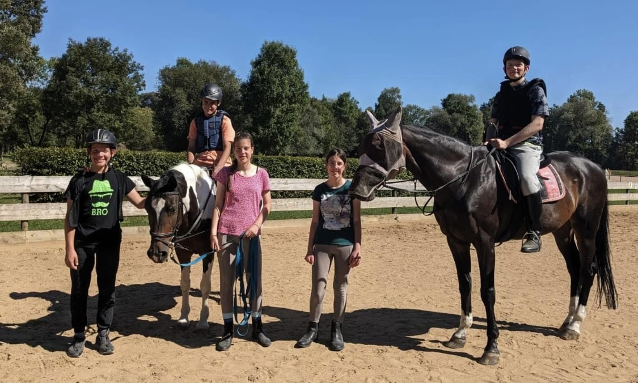
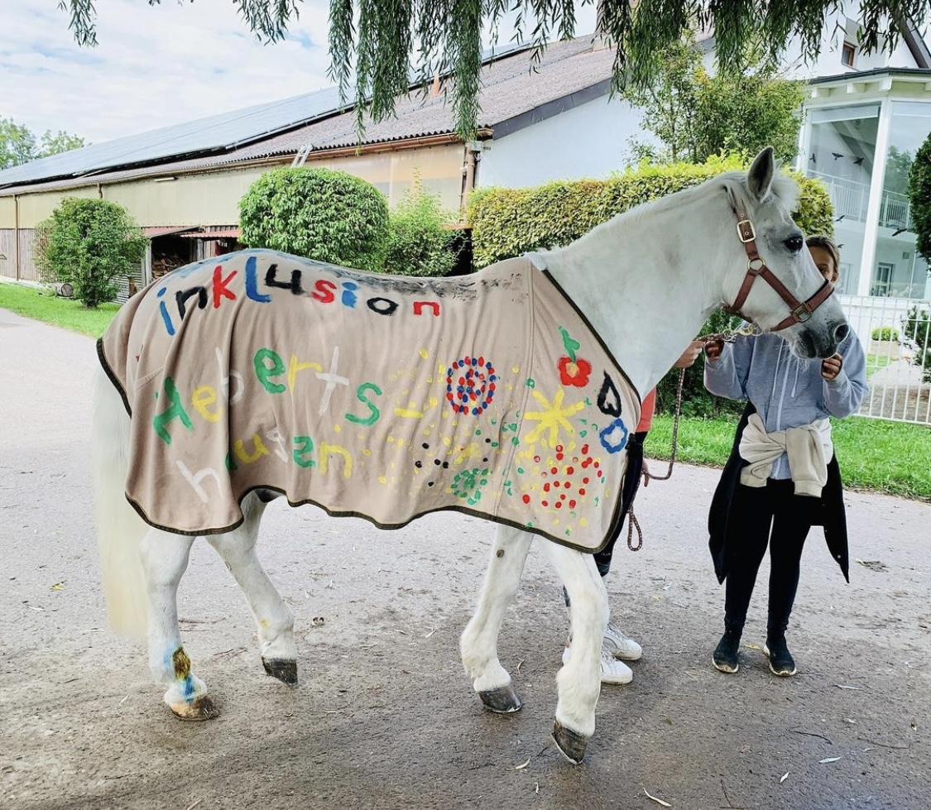
A k t i o n e n & P r o j e k t e
Inklusive Reitferienwoche
2022 und 2023- weitere folgen…
Ein fester Bestandteil in
unserer Gemeinde
✓

Slide 18
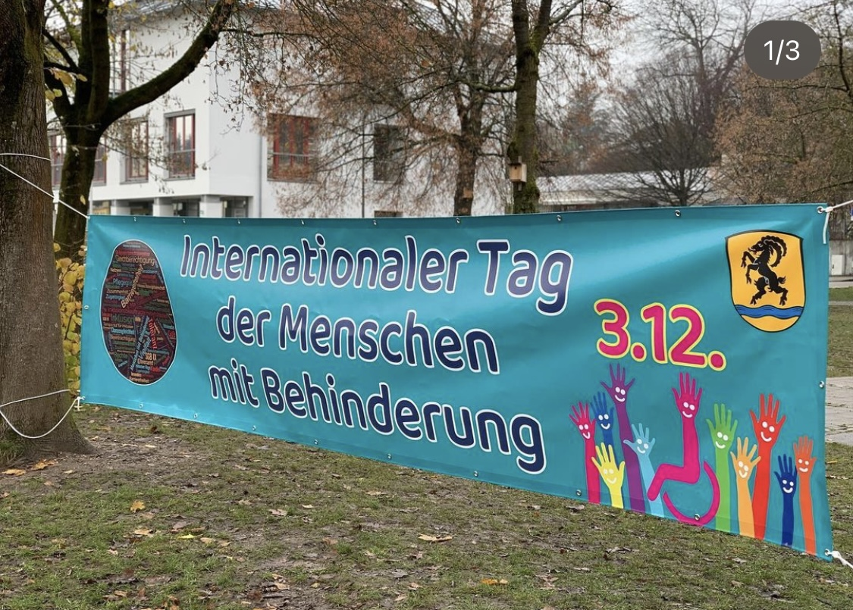
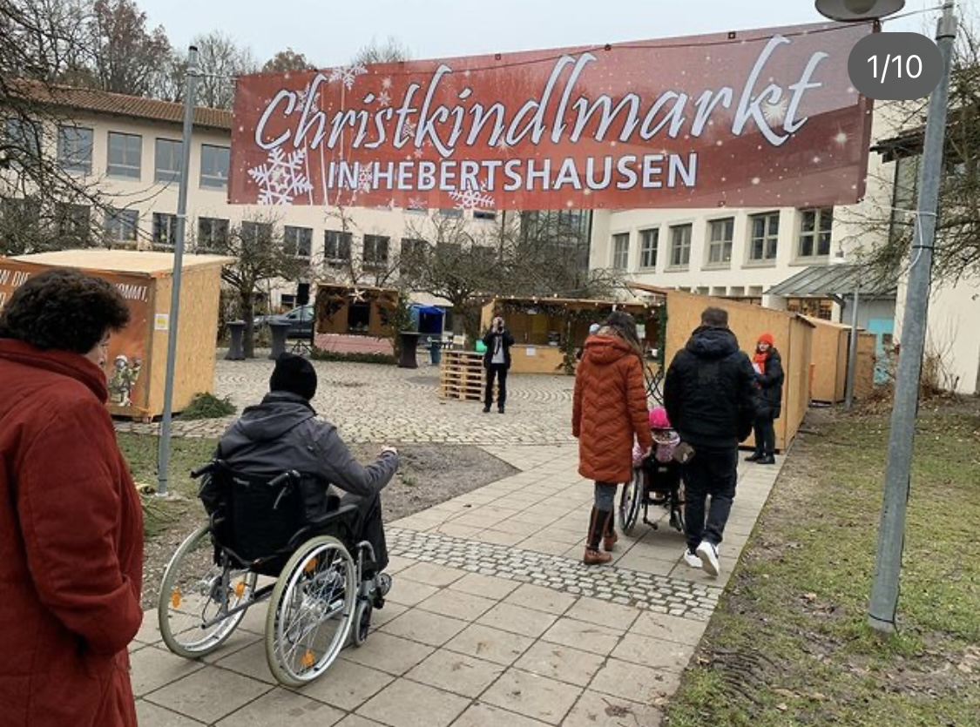
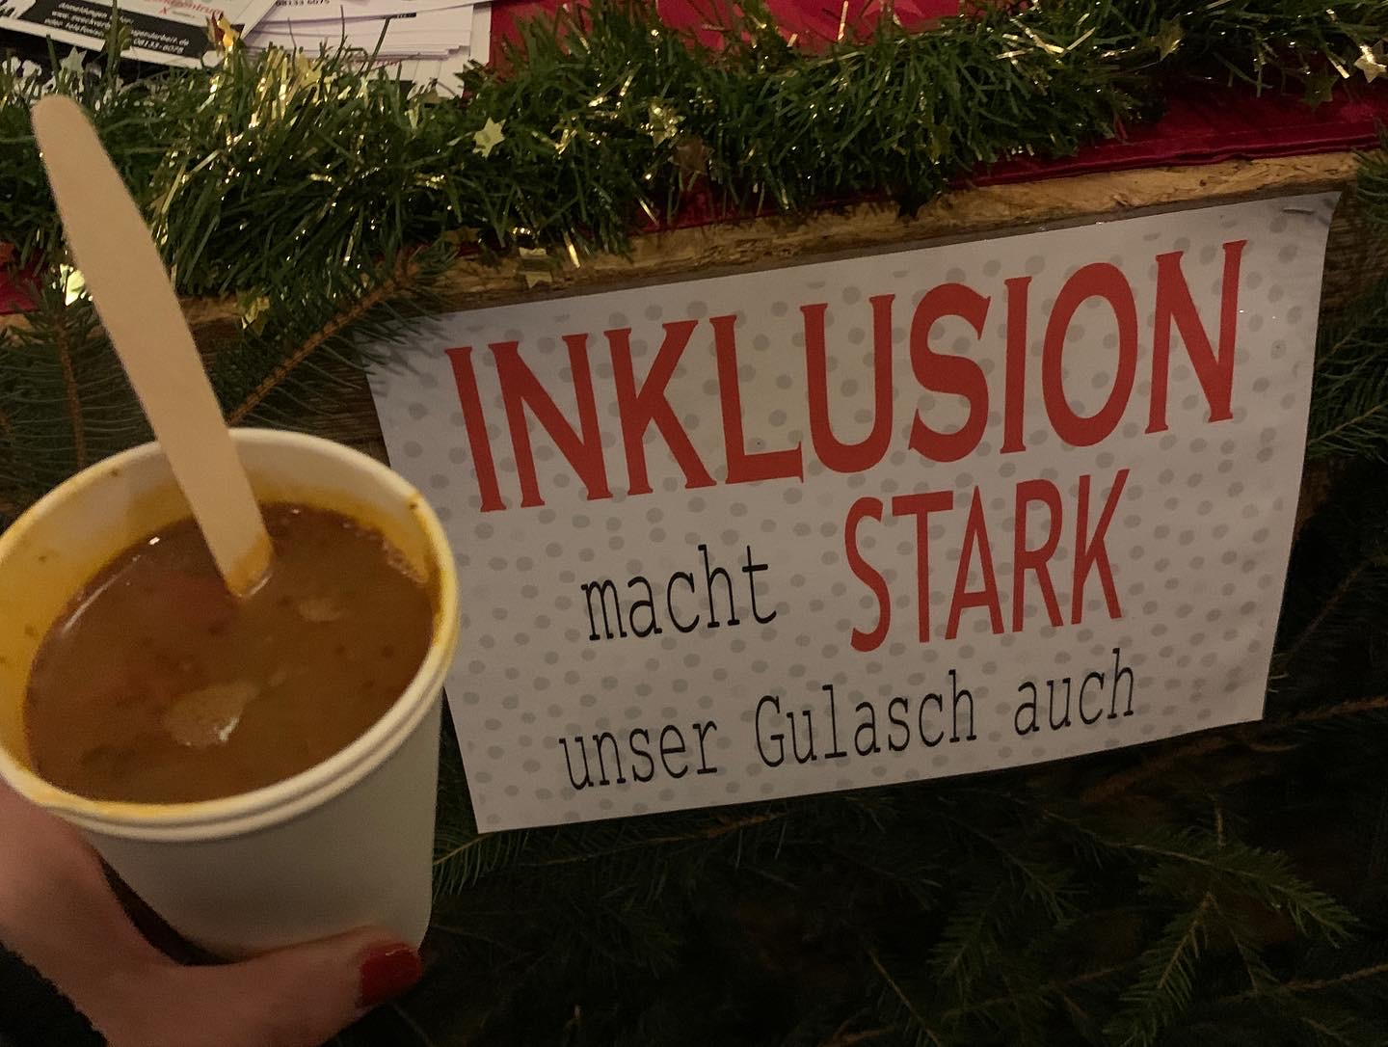
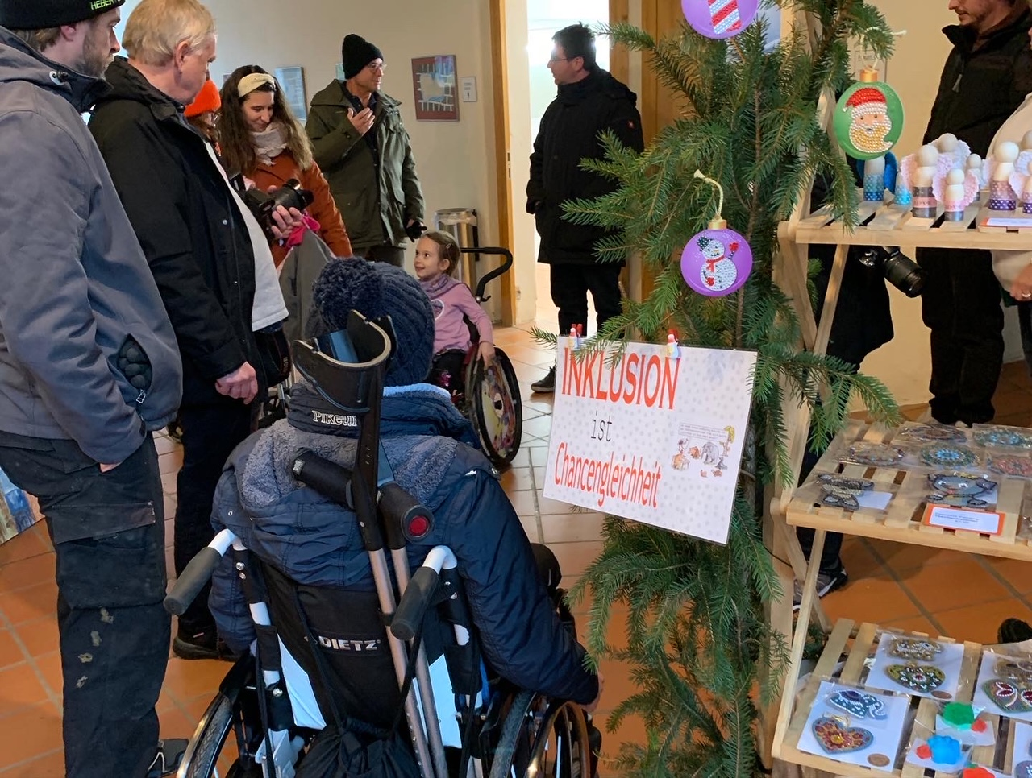
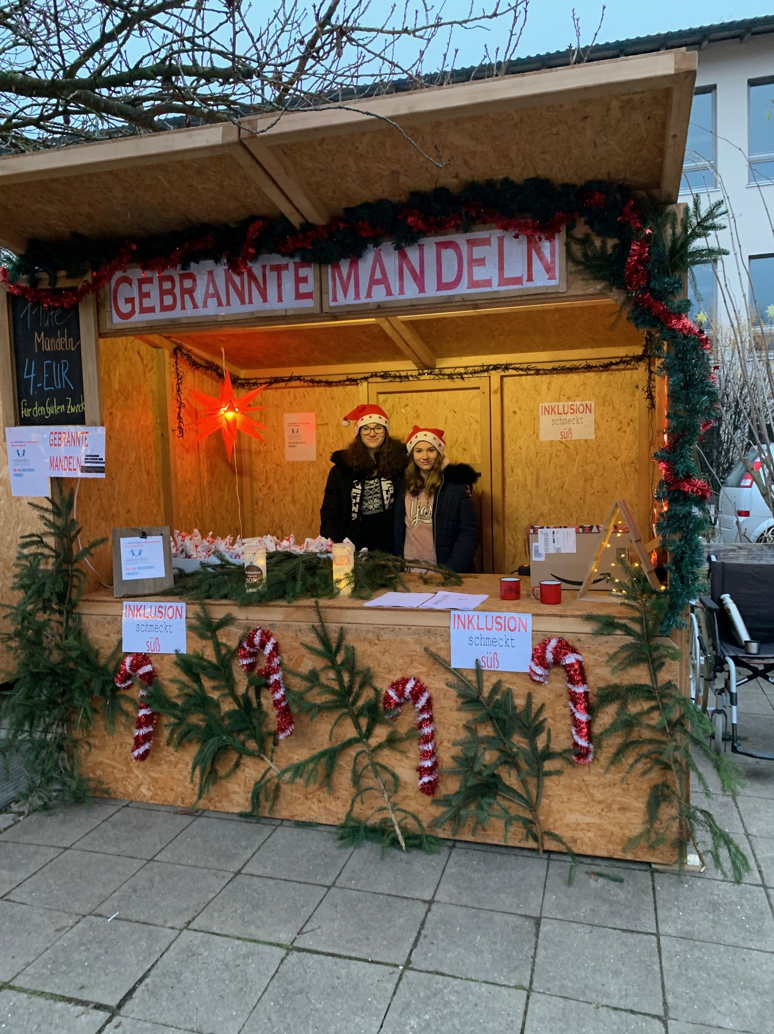
A k t i o n e n & P r o j e k t e
Inklusiver Weihnachtsmarkt am 3.12.2022
Internationaler Tag der Menschen mit Behinderung
Begehung und Perspektivenwechsel
Barrieren aufdecken und abbauen
An jedem Stand halfen Menschen mit und ohne Behinderung
Mandelstand der Inklusionsbeauftragten: Gemeinsames Projekt der Mittelschule Hebertshausen

Slide 19
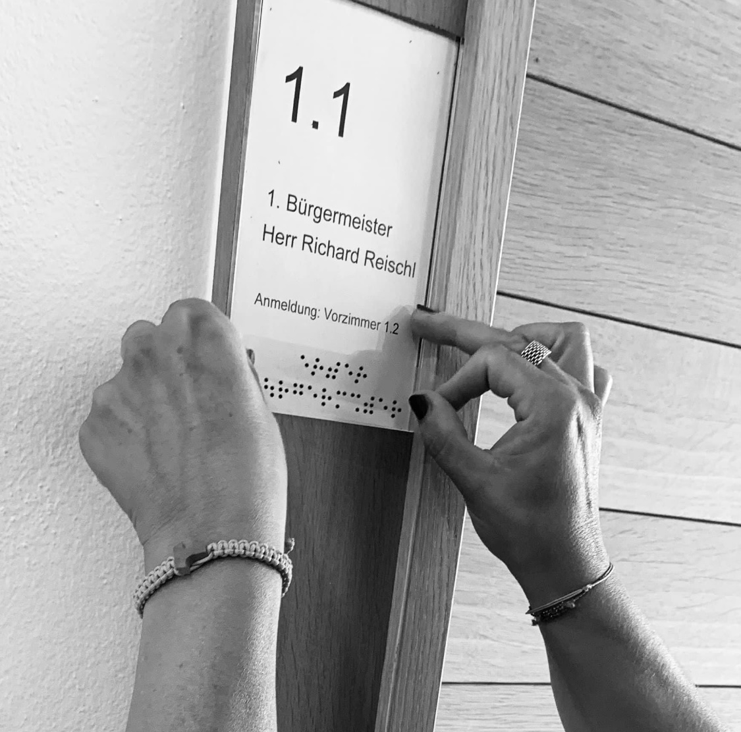
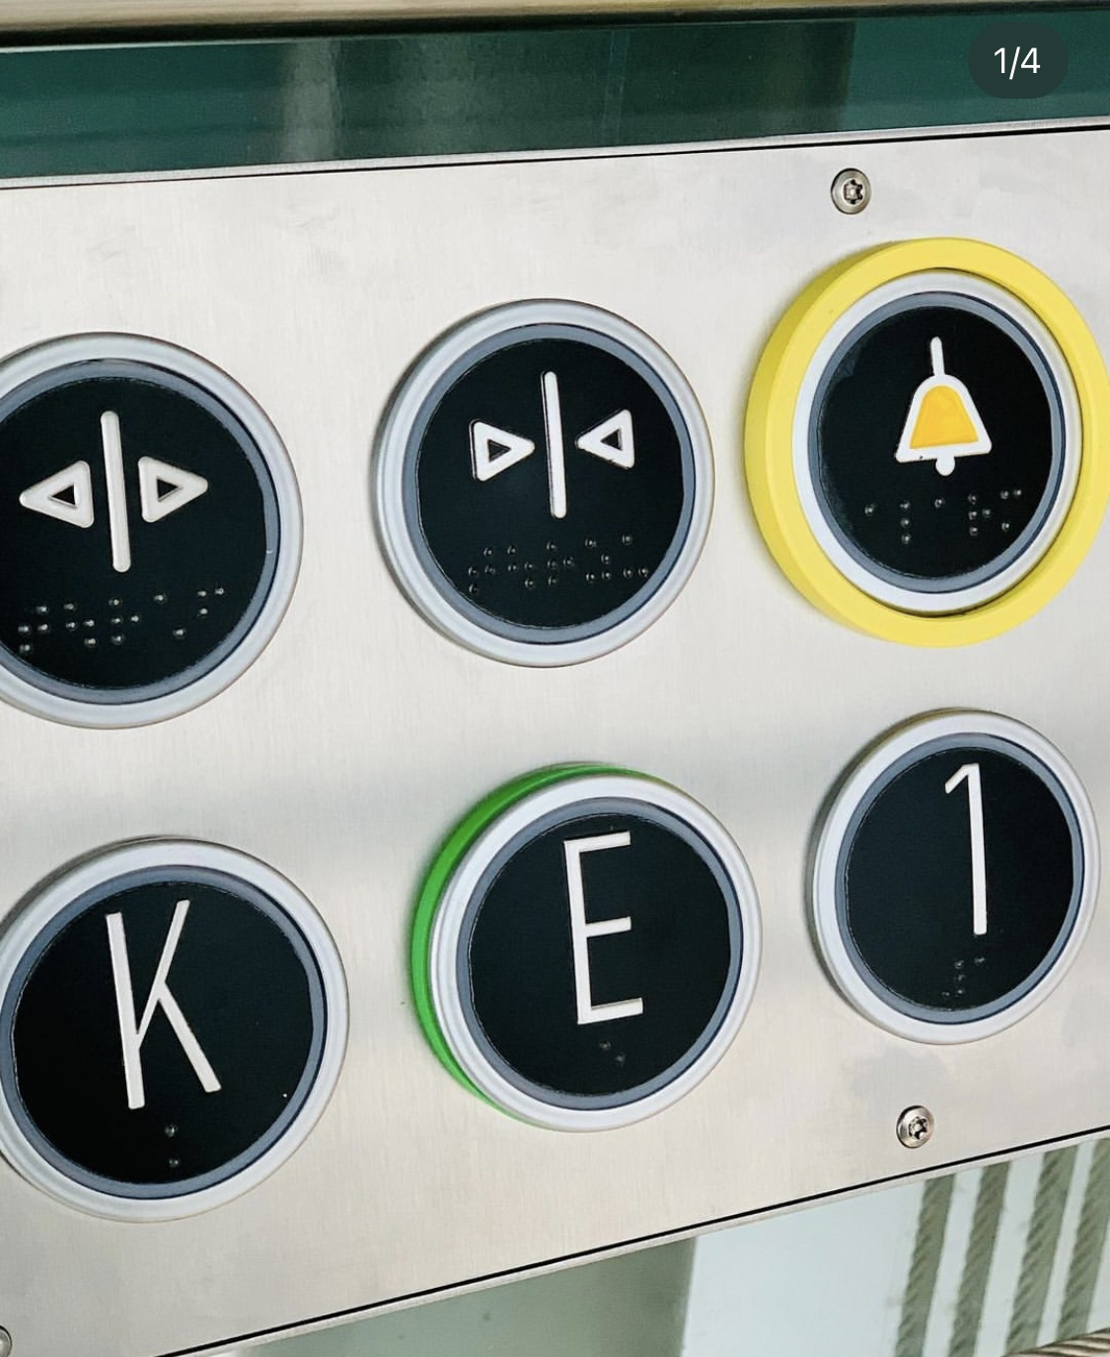
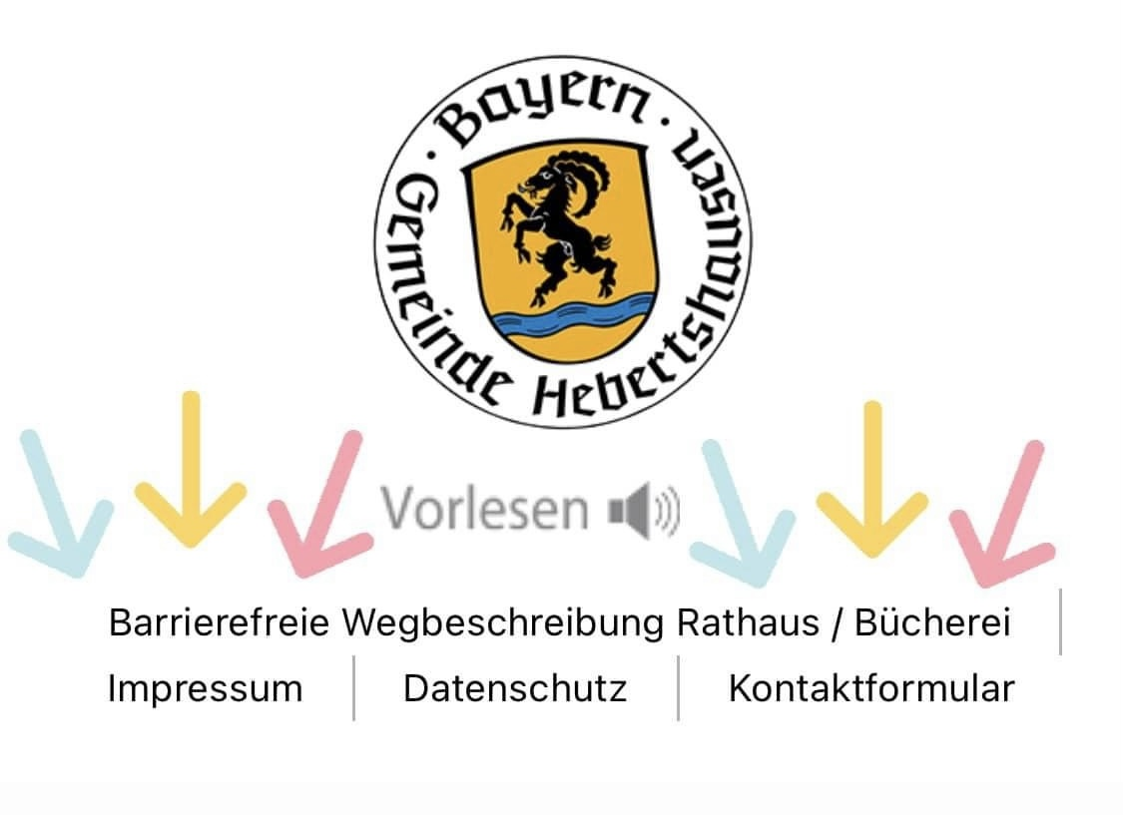
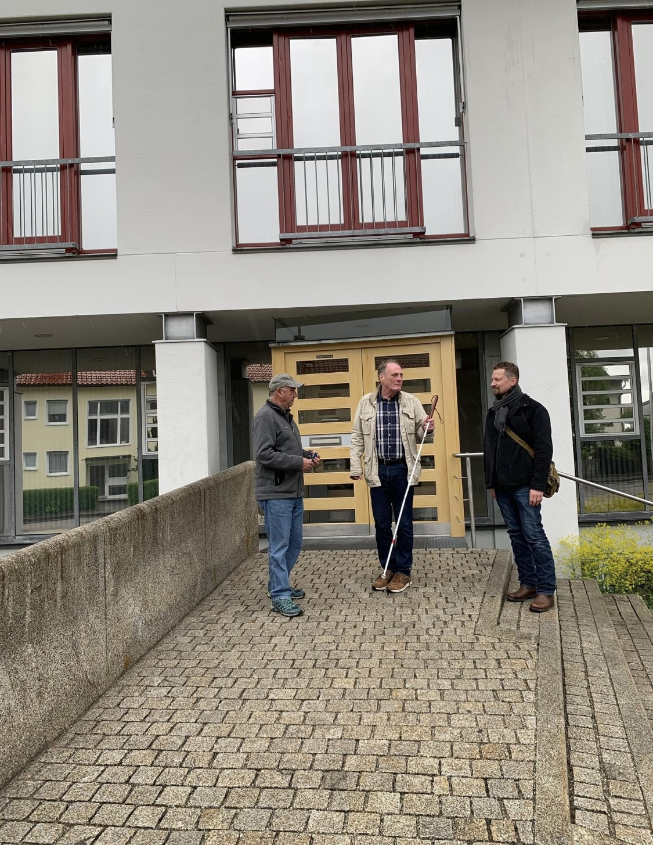
A k t i o n e n & P r o j e k t e
Begehung Rathaus mit Bernhard Claus, Bayerischer Blinden- und Sehbehindertenbund e.V. und dem Bauamt
Ergebnis: Nachrüstung Brailleschrift, Wegbeschreibung auf Homepage

Slide 20
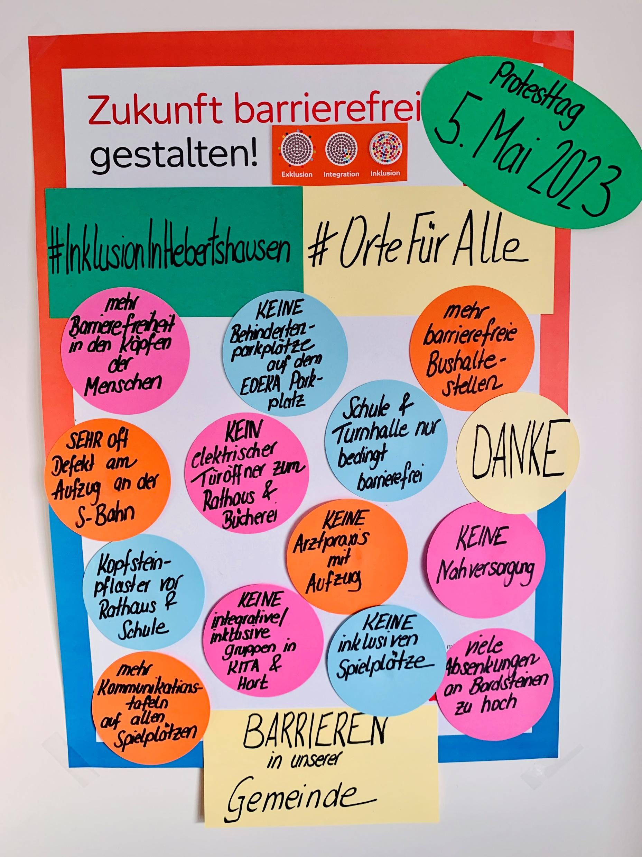
A k t i o n e n & P r o j e k t e
#OrteFürAlle am 5.Mai 2023

Slide 21
A k t i o n e n & P r o j e k t e
Unterstützung bei der Umsetzung einer inklusiven Wohngemeinschaft

Slide 22
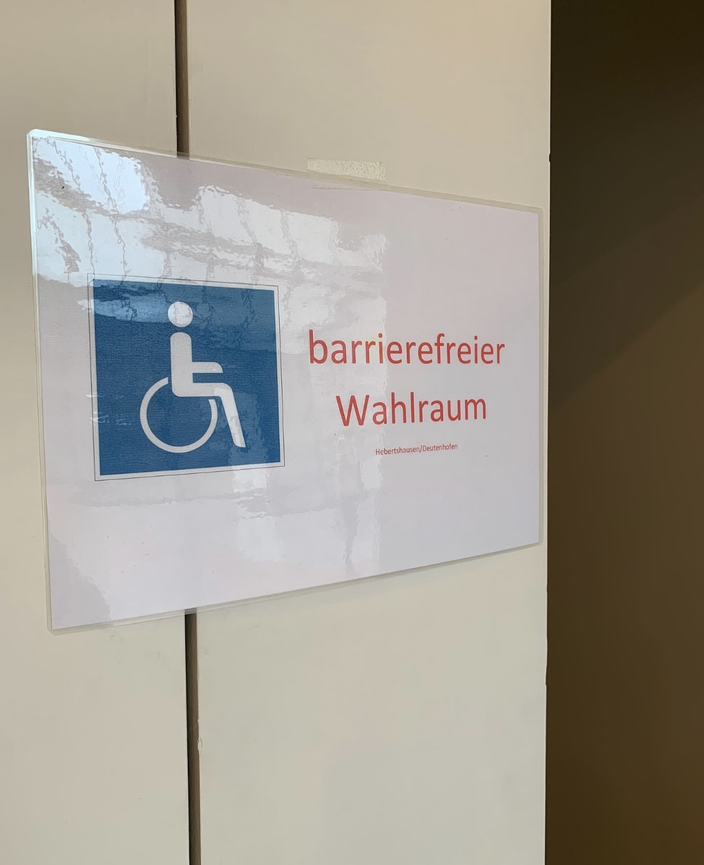
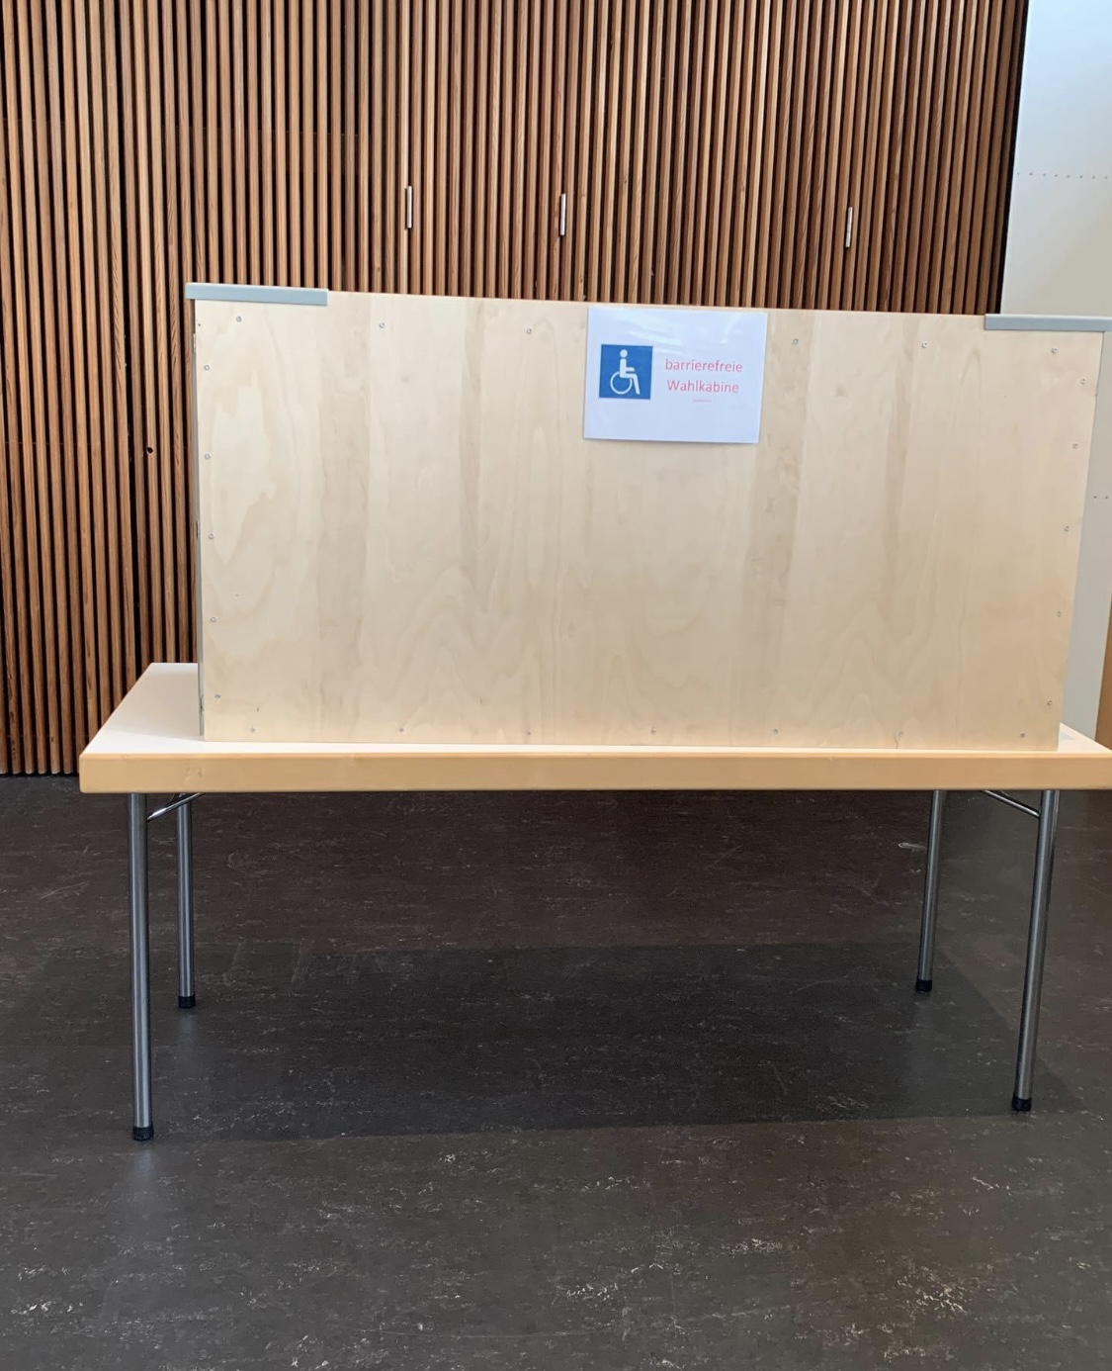
A k t i o n e n & P r o j e k t e
Inklusive Wahllokale in der gesamten Gemeinde zur Landtags-und Bezirkstagswahl 2023 und zukünftige Wahlen

Slide 23
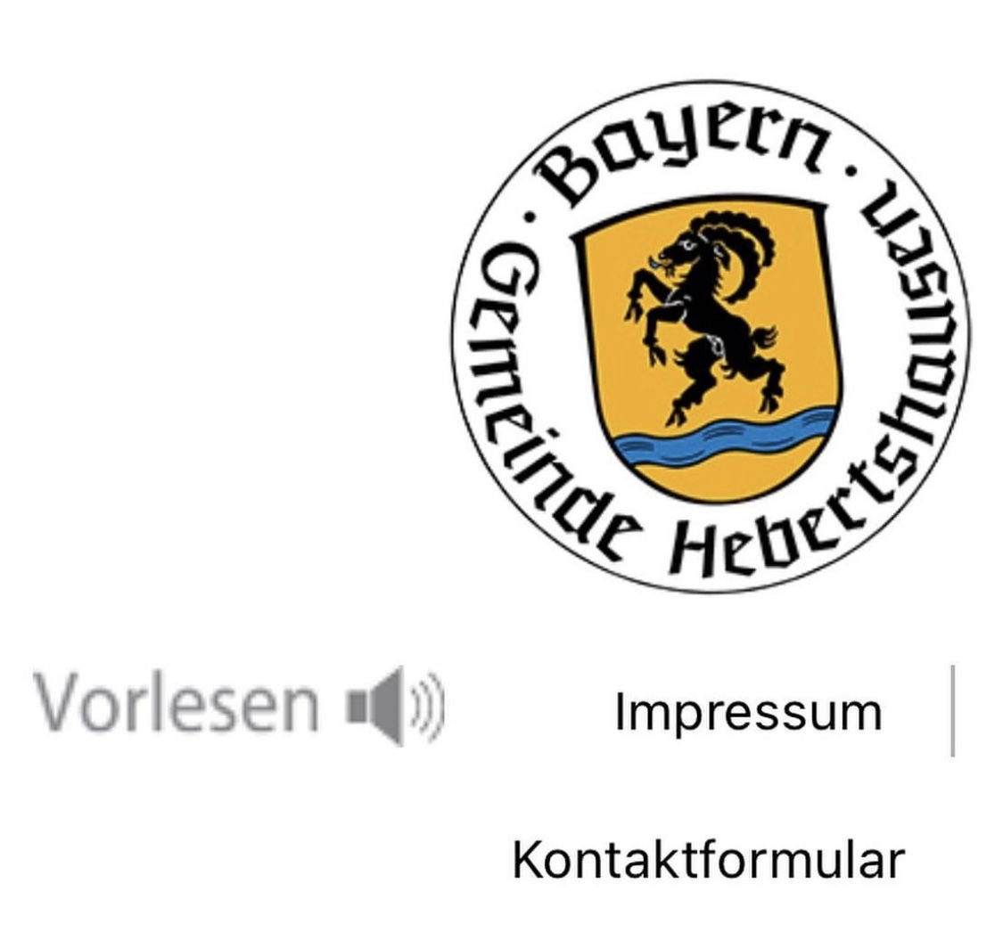
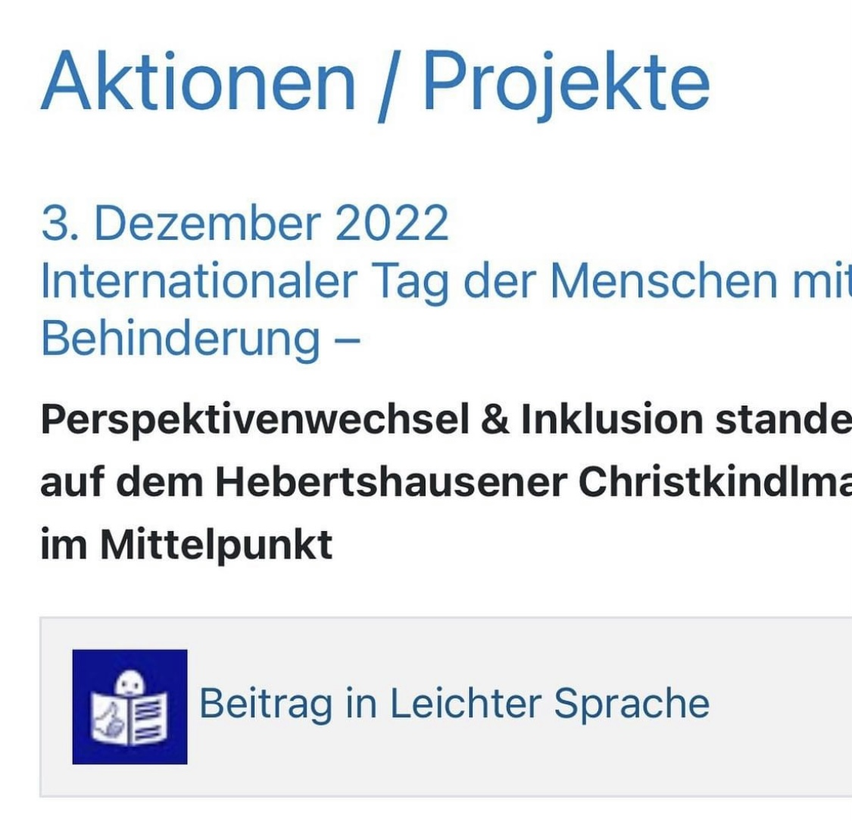
A k t i o n e n & P r o j e k t e
Barrierefreie Homepage
Beiträge Inklusionsbeauftragte in Leichter Sprache

Slide 24
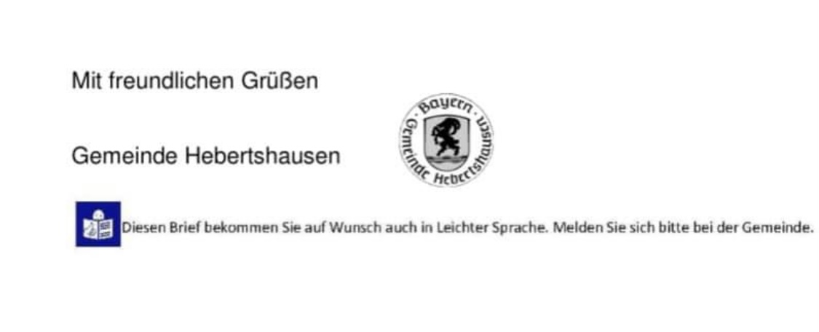
A k t i o n e n & P r o j e k t e
Hinweis auf jedem Gemeindebrief an Bürgerinnen und Bürger, dass der Brief auch in Leichter Sprache angefordert werden kann

Slide 25
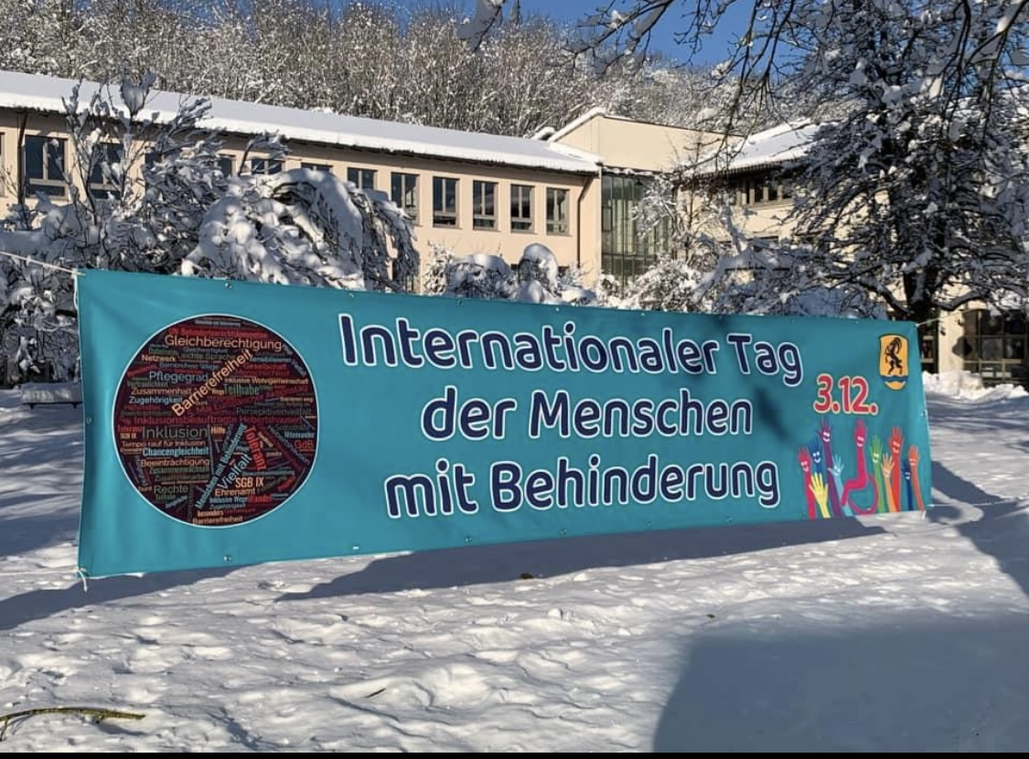
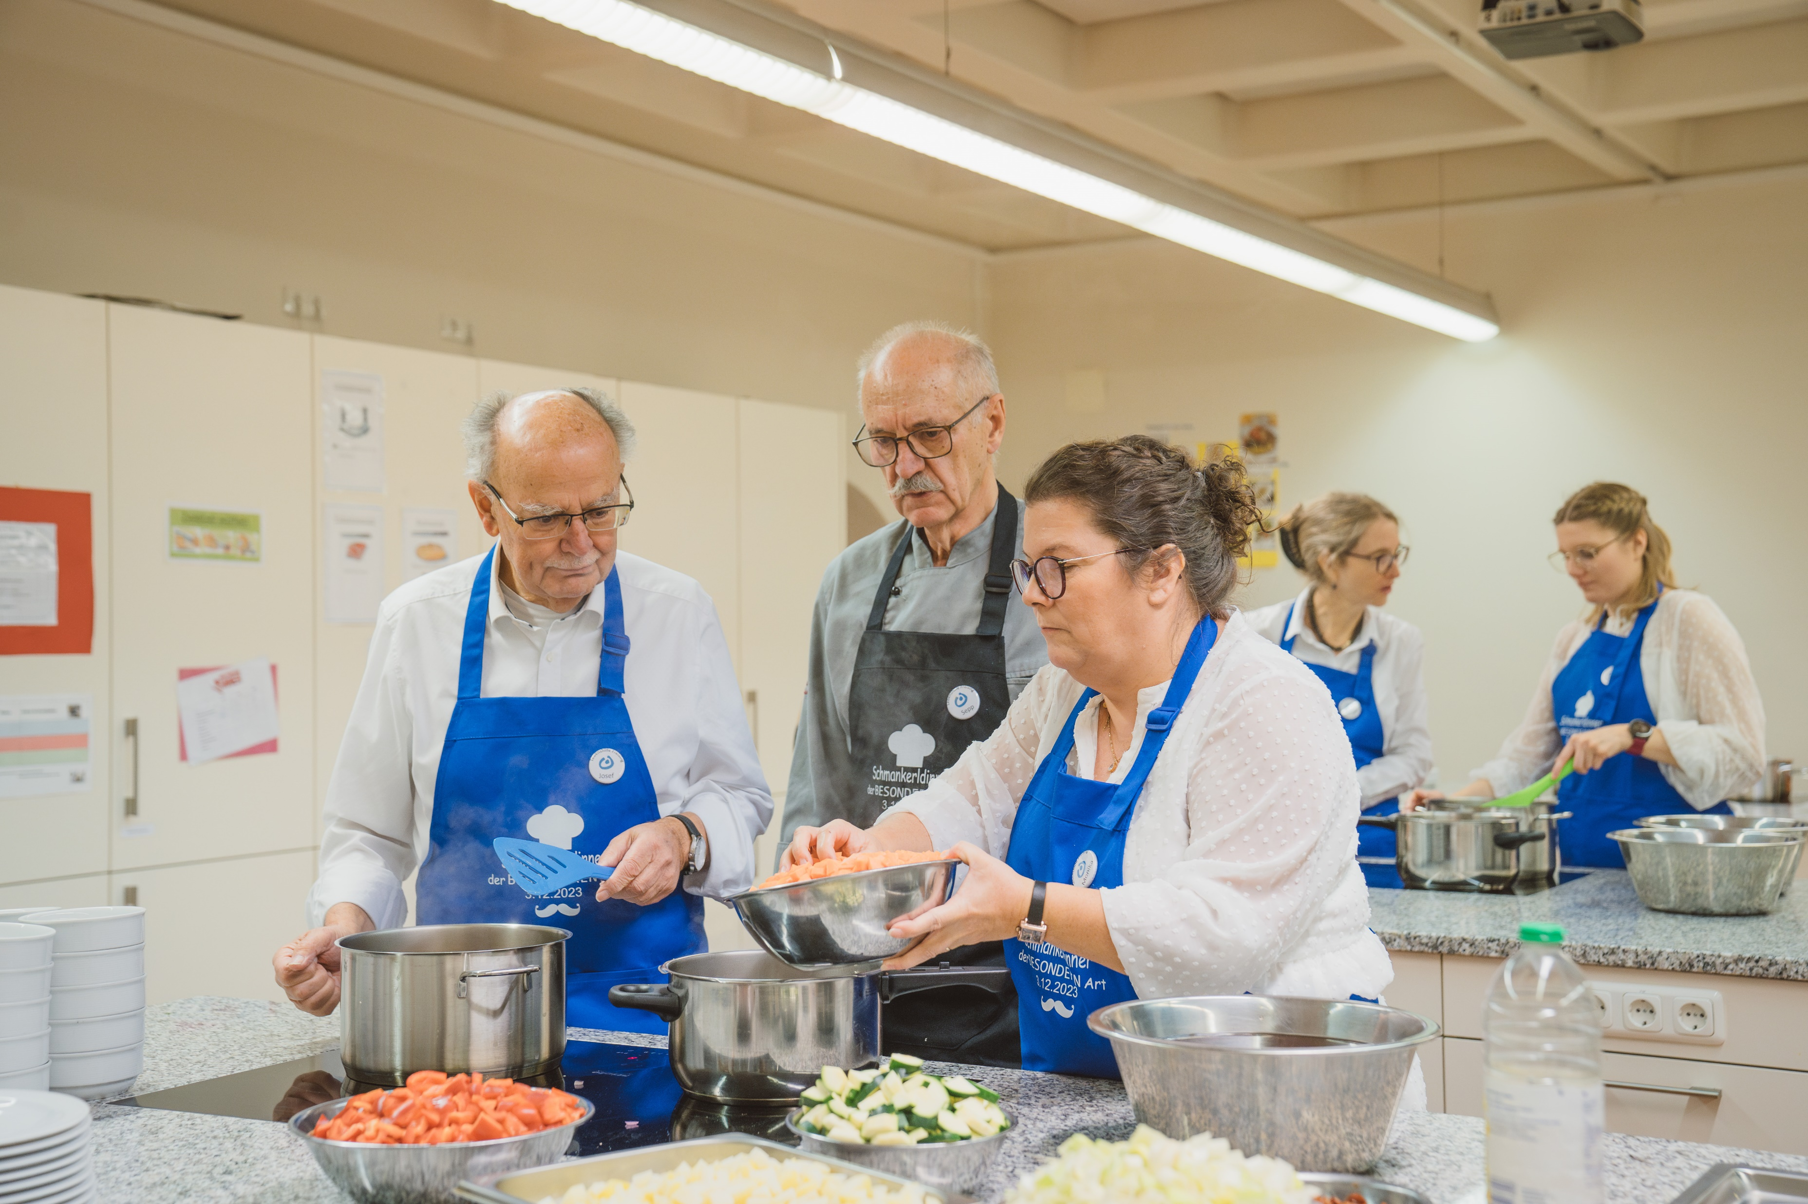
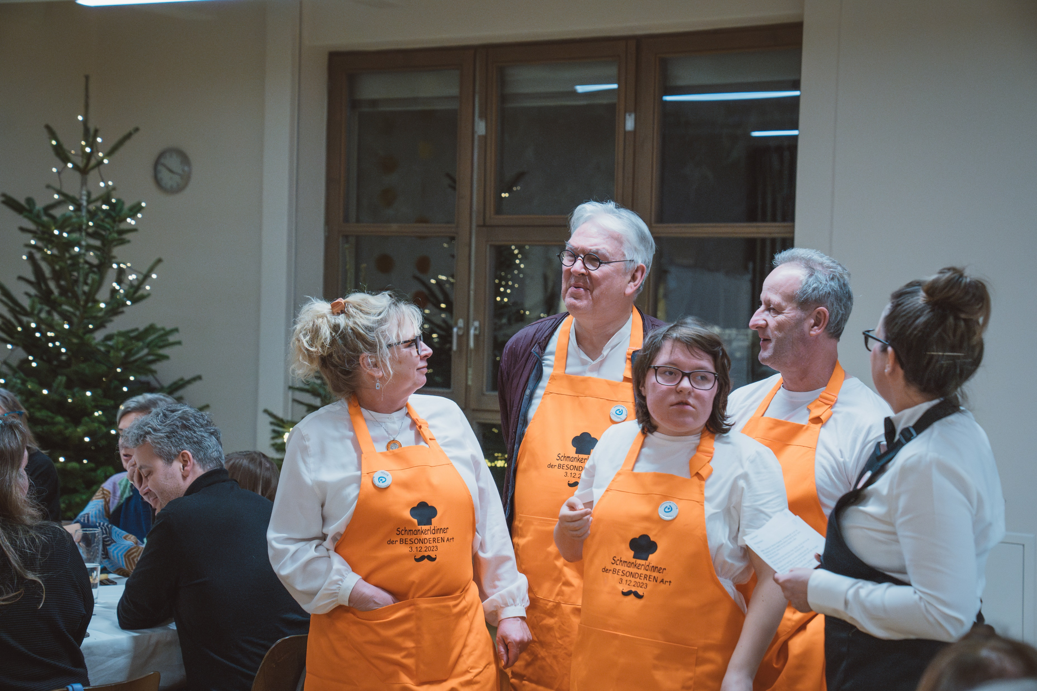
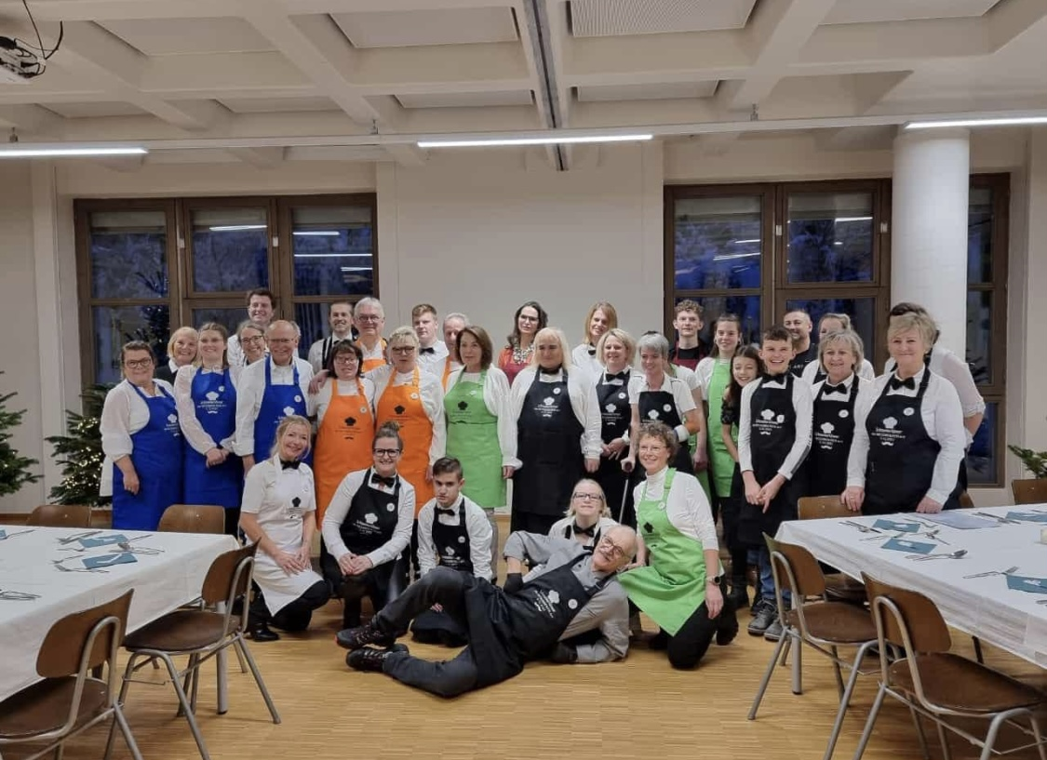
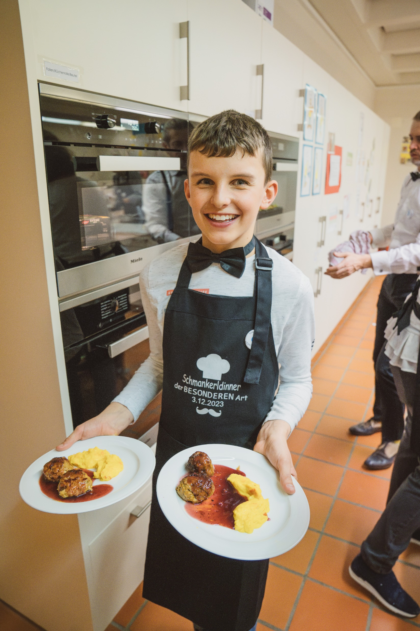
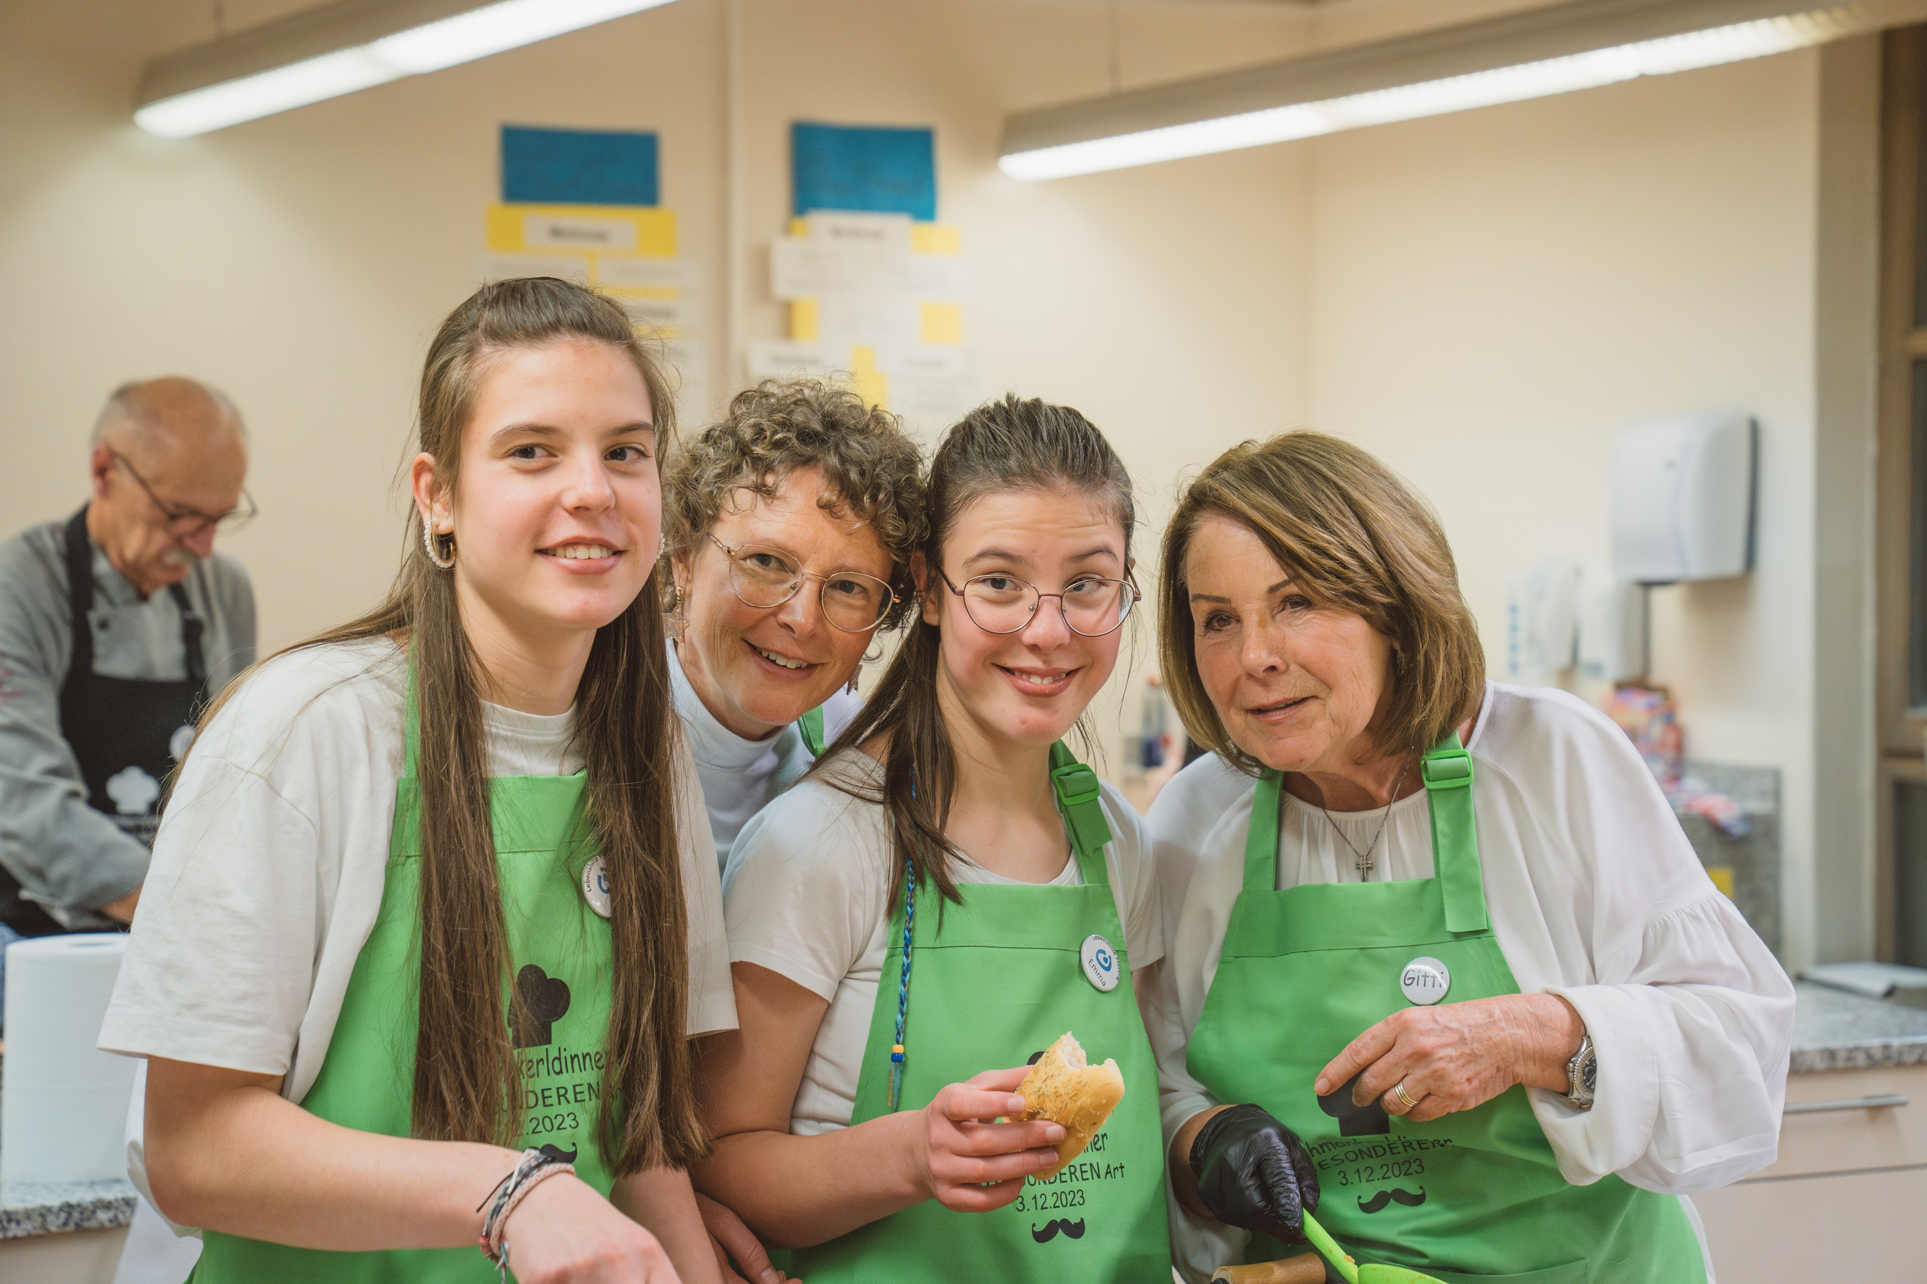
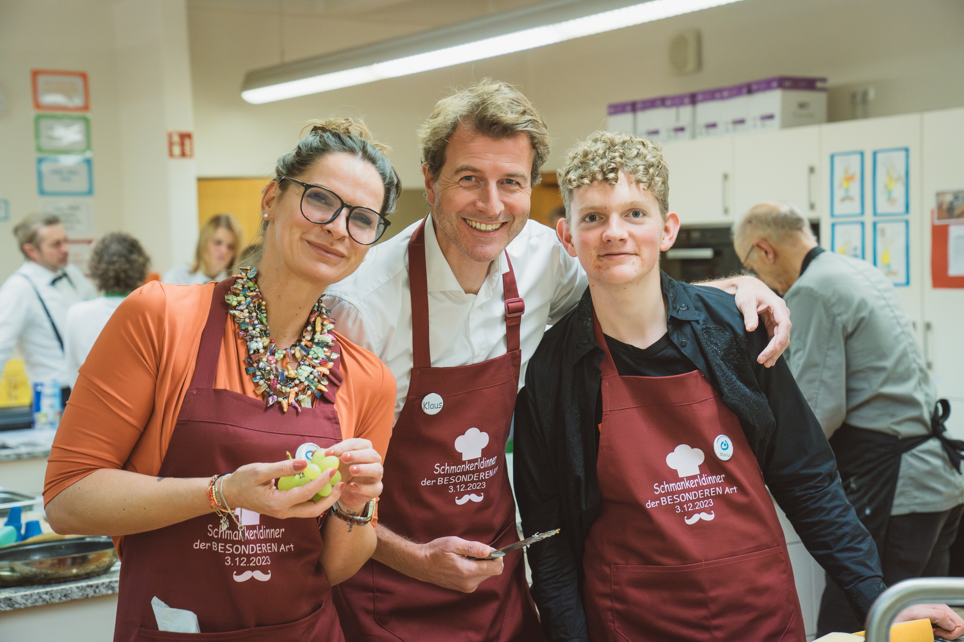
A k t i o n e n & P r o j e k t e
Schmankerldinner
der BESONDEREN Art 3.12.2023

